Slide 1

主数据治理：构建企业数据基石
从数据混乱走向秩序 · 释放数据资产核心价值 · 打造企业数字化底座
数据安全合规
资产价值挖掘
标准规范落地
Notes:
大家好，欢迎参加本次关于主数据治理的分享。在今天的议程中，我们将深入探讨如何通过系统化的方法，构建坚实的企业数据基石。这份实践指南将为您揭示主数据治理的核心价值、关键步骤和实施路径，帮助企业从数据混乱走向秩序，真正释放数据资产的潜力。

Slide 2

需要做哪些主数据的治理？
主数据治理覆盖企业核心业务对象，旨在确保数据口径统一、责任归属清晰，并实现全生命周期的可管控性。
宁波华翔集团(NBHX) IT系统
SAP ERP( 集团ECC、欧洲ECC、墨西哥S/4、金属ECC)
金蝶K3， 金蝶K3 Cloud， QAD
物料主数据
计量单位
物料组
品类清单
供应商主数据
供应商编码
供应商状态
供应商等级
内部订单/项目
成本中心
会计科目
OA系统
HR系统
FONE系统
预算类型
预算ID
费控苍穹费用ID
付款条件
付款方式
税码、汇率、币别
国际贸易条件
员工主数据
组织
岗位
费控系统
SAP Ariba系统
财务共享平台
治理目标：统一标准 · 唯一来源 · 全程留痕 · 跨系统一致
资金支付系统（BFS）
supplier-Portal/Web EDI
Notes:
主数据治理的范围覆盖了企业最核心的业务对象。根据我们的战略优先级，本期将重点治理物料、供应商、客户、BOM、工艺路线和员工这六类主数据。我们的目标是实现“统一标准、唯一来源、全程留痕、跨系统一致”，从而为企业各部门的协同工作提供坚实的数据基础。

Slide 3
物料主数据治理目标架构
OpenMetadata + 自研
用 OpenMetadata 建立治理可见性，用自研服务承载申请、审批、编码、合并、Golden Record 与发布执行。
业务入口
自研物料主数据服务：交易执行层
OpenMetadata：治理可见性层
主数据治理门户
申请 / 查询 / 审批 / 复核
申请
新增/变更/停用
审批
管家/Owner/会签
编码
规则/预留/发号
质量
必填/唯一/语义
资产目录
物料库表/API/报表
术语表
物料分类/字段口径
Owner
域/团队/责任人
合并
重复识别/决策
黄金记录
版本/溯源/状态
发布
事件/接口/批量
审计
日志/证据/追踪
血缘
源系统→黄金记录→消费端
质量
规则/结果/趋势
协作
标签/认证/说明
主数据治理库：
申请单、编码规则、Golden Record、版本、映射、审计、Outbox 事件
上下游系统
SAP ECC / S4
金蝶 K3 / Cloud
QAD ERP
PLM / MES / WMS
SRM / Ariba
数仓 / 报表 / AI
物料主数据治理技术方案 | OpenMetadata 负责治理可见性，自研服务负责交易执行
3
Notes:
目前，物料主数据分散在SAP、金蝶、用友等多个ERP系统以及MES、WMS等专业系统中。多系统并存本身不是问题，但标准不统一导致了严重的数据孤岛。因此，我们的管理要求是：明确一个主源系统，统一字段映射，并建立自动化的同步机制，实现“一个标准、一个主源、多系统共享”。

Slide 4
职责边界：OpenMetadata 不替代 MDM，自研服务不重复造数据目录
两层能力通过 API、SDK、事件和元数据采集协同，避免平台职责混乱。
治理对象/流程
OpenMetadata 承担
自研服务承担
集成方式
物料资产目录
管理物料表、字段、API、报表、数据产品
提供主数据库表和服务 API
数据库采集 + API 注册
业务术语/分类
Glossary / Term / Tag / Domain
申请表单和规则引用标准术语
术语同步、ID 映射
编码申请审批
展示流程数据资产与责任归属
申请、退回、会签、终审、发号
审批结果异步回写说明/标签
Golden Record
展示黄金记录表及字段含义
保存每条物料记录、版本、字段来源
表采集 + 血缘 + Owner
重复识别合并
展示合并结果和血缘变化
候选组、相似度、字段级合并决策
合并事件触发血缘更新
数据质量
质量规则、结果、趋势、可信度
执行校验、评分、拦截、发布前检查
质量结果表/API 同步
系统分发
展示源到目标的数据血缘
事件、接口、批量、重试、幂等
Lineage 同步
设计原则：OpenMetadata 管“资产、关系、标准、可见性”；自研服务管“交易、规则、决策、记录、发布”。
物料主数据治理技术方案 | OpenMetadata 负责治理可见性，自研服务负责交易执行
4
Notes:
源头治理的核心原则是“谁发起、谁负责；谁审批、谁把关”。物料主数据通常由研发、需求部门或生产部门发起。为了管住入口，我们需要建立统一的申请入口，通过系统进行前置校验，并由主数据管理员进行最终复核。只有从源头上保证数据质量，后续的治理工作才能事半功倍。

Slide 5
端到端流程：从物料申请到 Golden Record 发布
把“管住入口、自动校验、人工把关、统一发号、可信发布”落成可执行流程。
1 申请
2 标准化
3 校验
4 编码预留
研发/工艺/采购提交新增、变更、停用、合并申请
按物料分类，加载字段模板、术语、单位、必填项
完整性、格式、引用、唯一性、重复风险、AI 语义校验
规则模拟、锁号、审批失败释放、通过后确认
5 审批
6 黄金记录
7 发布
8 治理同步
Steward 初审、Owner 审核、质量/采购/财务会签
生成或更新 Golden Record，记录字段来源和版本
事件/API/批量分发到 ERP、MES、PLM、WMS、数仓
同步资产、术语、血缘、质量结果到 OpenMetadata
关键控制点：
提交前校验、审批中锁号、发布前强校验、发布后质量巡检、全链路审计追踪。
失败隔离：
OpenMetadata 同步失败不阻塞主数据发布，通过 Outbox 重试和补偿任务保证最终一致。
物料主数据治理技术方案 | OpenMetadata 负责治理可见性，自研服务负责交易执行
5
Notes:
统一基本信息的核心抓手可以概括为“五件套”。首先是统一数据标准，告诉我们数据应该是什么样。其次是统一数据字典，解释每个字段的含义。然后是统一属性模板，确保同类物料结构一致。接着是统一校验规则，作为质检员防止不合格数据流入。最后是统一流程机制，确保每一步都按规矩来。这五者环环相扣，缺一不可。

Slide 6
自研服务模块拆解
OpenMetadata + 自研
建议以“模块化单体起步、事件驱动扩展”为原则，PoC 快速交付，生产阶段逐步拆分。
申请服务
审批流服务
编码规则引擎
• 新增/变更/停用/合并/拆分
• 草稿、提交、撤回、退回补正
• 附件、评论、申请快照
• Steward 初审、Owner 审核
• 会签、加签、转办、SLA
• 可对接 BPM/低代码流程
• 规则版本、段定义、流水号
• 模拟、预留、确认、释放
• 并发唯一与规则解释
质量校验服务
重复识别合并
Golden Record
• 必填、唯一、格式、引用完整性
• 分类一致性、语义一致性
• 发布前强校验和评分
• 精确/规则/模糊/语义匹配
• 候选组、相似度、人工复核
• 字段级合并决策
• 统一物料编码和状态
• 字段级来源、置信度、生效期
• 版本、快照、交叉引用
发布集成服务
OM 同步服务
审计版本服务
• API、消息、批量文件、CDC
• 幂等、重试、死信、补偿
• ERP/MES/PLM/SRM/数仓适配
• 资产、术语、Owner、标签
• 血缘、质量结果、说明
• Bot Token + SDK/REST API
• 谁申请、谁审批、改了什么
• 编码规则版本和生成证据
• 同步结果与异常追踪
物料主数据治理技术方案 | OpenMetadata 负责治理可见性，自研服务负责交易执行
6

Slide 7
核心数据模型：Golden Record 与字段级溯源
OpenMetadata + 自研
Golden Record 是企业认可的物料事实；OpenMetadata 展示其资产含义、责任人、血缘和质量状态。
Golden Record 主表
字段级来源与版本
交叉引用与映射
material_id / material_code
field_name
source_system_code
material_name / description
source_system / source_record_id
legacy_material_code
category / type / status
source_value / golden_value
survivor_material_code
base_uom / spec / drawing_no
confidence_score
merge_case_id
brand / manufacturer
request_id / approval_id
mapping_status
version / effective_from/to
rule_version / changed_at
publish_status
状态机：
草稿 → 待审批 → 有效 → 冻结 → 停用 → 废弃
每次变更生成版本快照，支持审计、回滚、差异对比。
不把每条物料建成 OM 实体，只把表、字段、API、质量和血缘纳入目录。
物料主数据治理技术方案 | OpenMetadata 负责治理可见性，自研服务负责交易执行
7

Slide 8
编码规则引擎设计
OpenMetadata + 自研
编码必须“可配置、可解释、可追溯、并发安全”，否则治理入口会变成新的混乱源。
编码段
来源
示例
控制点
大类
物料分类
10
由分类字典维护，审批后生效
小类
物料小类
02
不同工厂可共享或分组织维护
属性段
关键属性映射
A1
规格/材质/牌号组合映射
流水号
分类内递增
000123
事务锁/序列表保证并发唯一
校验位
算法生成
7
防止人工输错，支持校验解释
规则生命周期
草稿配置
模拟验证
审批发布
申请预留
通过确认
失败释放
版本归档
落库证据：每个编码记录 rule_id、rule_version、输入属性快照、预留时间、确认人、审批单号和生成解释。
物料主数据治理技术方案 | OpenMetadata 负责治理可见性，自研服务负责交易执行
8

Slide 9
质量校验、重复识别与合并决策
OpenMetadata + 自研
算法负责发现风险，数据 Steward 负责最终判断；合并必须记录字段级决策和业务证据。
质量校验服务
重复识别策略
合并执行闭环
• 轻校验：草稿保存时校验格式和基本必填
• 提交校验：字段完整性、单位、分类、引用完整性
• 审批校验：唯一性、重码、规则冲突、语义一致性
• 发布校验：强校验 + 质量评分 + 阻断不合格发布
• 巡检校验：发布后周期性质量结果回写 OpenMetadata
• 精确匹配：编码、图号、供应商料号、规格型号
• 规则匹配：名称规范化、单位换算、关键属性组合
• 模糊匹配：名称/规格相似度、品牌别名、缩写展开
• 语义匹配：Embedding/LLM 辅助判断描述相似
• 业务约束：跨工厂、跨组织是否允许共用或合并
• 候选组 → 人工复核 → 选择 Survivor 主记录
• 字段级选择来源：名称、单位、规格、状态、供应商映射
• 审批通过后生成 Golden Record 新版本
• 旧编码到新编码建立 cross-reference 映射
• 发布 MaterialMerged 事件并同步 OpenMetadata 血缘
合并不是删除：保留旧编码映射、来源记录、使用系统、库存/采购影响范围，确保可追溯和可回退。
物料主数据治理技术方案 | OpenMetadata 负责治理可见性，自研服务负责交易执行
9

Slide 10
OpenMetadata 集成设计
OpenMetadata + 自研
通过 Bot Token + Python SDK/REST API 异步同步，形成资产、术语、血缘、质量和责任人的治理闭环。
同步对象映射
同步链路
自研对象
OpenMetadata 对象
同步时机
主数据事件
Outbox
Golden Record 表
Table / Columns / Owner
表结构变更、每日巡检
物料分类与字段模板
Glossary / Term / Tag
标准发布后
同步任务
重试/幂等
申请/审批/审计表
治理流程数据资产
上线和结构变更时
质量规则与结果
Test / Quality Result / Metrics
规则执行后
OM API/SDK
JWT Bearer
源系统→黄金记录→消费端
Lineage
发布/合并事件后
OpenMetadata
目录/血缘/质量
责任人和组织
User / Team / Domain
组织调整后
同步失败处理：不阻塞审批发布，记录 sync_job，按对象类型、实体 FQN、traceId 重试，支持人工补偿。
权限建议：使用 OpenMetadata Bot Token；生产环境启用 HTTPS、密钥管理、最小权限和调用审计。
物料主数据治理技术方案 | OpenMetadata 负责治理可见性，自研服务负责交易执行
10

Slide 11
分发与运行保障：让主数据发得准、发得稳、可追踪
OpenMetadata + 自研
发布集成服务把 Golden Record 变更变成可治理、可重试、可审计的系统间数据流。
发布模式
实时 API
ERP/SAP 创建物料、变更视图
消息事件
多系统订阅 MaterialCreated/Changed/Merged
批量文件
老系统、弱接口系统、周期同步
CDC/Outbox
保证数据库变更和事件发布一致
运行保障机制
幂等：eventId + materialCode + version 防重复消费
重试：指数退避、最大次数、死信队列
补偿：失败任务人工重发、字段级差异对账
监控：成功率、延迟、积压、失败原因排行
审计：请求、响应、审批单、发布批次、traceId
安全：SSO、RBAC、密钥管理、接口签名、脱敏
MVP 验收标准
完成一条物料从申请、校验、编码、审批、Golden Record、发布到 OpenMetadata 资产/术语/血缘/质量同步的闭环演示。
物料主数据治理技术方案 | OpenMetadata 负责治理可见性，自研服务负责交易执行
11
Notes:
数据分发的关键是“发得准、发得稳、可追踪、可回溯”。我们采用事件驱动的机制，在数据新增、变更、冻结时自动触发分发。通过精细化的范围策略，确保数据只发给需要的系统。同步方式采用全量初始化加增量实时同步。最后，通过失败重试、异常告警等机制，保障分发过程的稳定可靠。

Slide 12


有哪些业务价值？
五维价值评估框架，阐述治理成果转化为可量化的业务收益指标
提升数据质量
降低风险
战略价值
提升数据准确率与完整率，大幅减少业务差错。
数据质量提升XX分
关键变更全程可追溯，降低合规与经营风险
预期物料主数据变更时，同步及时率XX%
夯实数字化与AI应用的数据底座，为集团的数字化和智能化经营打好基础
构建企业级数据资产，发挥AI的作用
提速增效
缩短新增与变更物料主数据的周期，提高效率，减少跨部门沟通成本。
新增主数据的时间周期缩短XX%
降本控费
降低重复采购与呆滞库存，提升物料复用率。
杜绝“一物多码”，节约成本XX元
💡 核心洞察：不但能够缩短周期，提升数据治理，而且杜绝一物多码，能有效降低库存
Notes:
我们可以从五个维度来描述业务价值。效率价值，体现在缩短流程周期；成本价值，体现在降低库存和采购成本；质量价值，体现在减少业务差错；风控价值，体现在满足合规要求；战略价值，则是为企业的长远发展夯实数据底座。

Slide 13

06CHAPTER
如何基于AI进行主数据治理？
利用AI技术重塑数据治理流程，从智能识别、推荐、风控到助手，让数据管理更智能、高效。
AI 赋能
数据治理
Notes:
第六个问题，我们来探讨如何利用AI技术，让主数据治理变得更智能、更高效。AI不是要取代人，而是要成为数据管理员的超级助手。本章将介绍AI在智能识别、智能推荐、智能风控和智能助手四个方面的应用。

Slide 14

如何基于AI进行主数据治理？
利用AI技术重塑数据治理流程，智能识别、推荐、风控扫描、智能助手，让数据管理更智能、高效
智能识别：发现异常
自动识别重复物料与近似项，精准发现命名、编码及属性的异常数据。
智能推荐：规范创建
自动推荐分类、属性模板与编码规则，提示历史相似物料，辅助数据复用。
智能风控：规避风险
深度分析变更对BOM、工艺及订单的影响，提供质量评分与实时风险预警。
核心价值
推动主数据治理从“被动清洗”转向“主动智能治理”，实现治理效率与数据质量的双重飞跃。
智能助手：全程辅助
提供7x24小时治理规则问答服务，实时指引操作流程并辅助填单。
Notes:
AI在主数据治理中大有可为。它可以帮助我们智能识别重复和异常数据，主动发现问题。它可以通过智能推荐，辅助用户更规范地创建数据。它还能进行变更影响分析和风险预警，加强风控。最后，AI助手可以提供7x24小时的规则问答和流程指引。我们建议从重复检测、分类推荐等小切口试点，见效快，易推广。

Slide 15
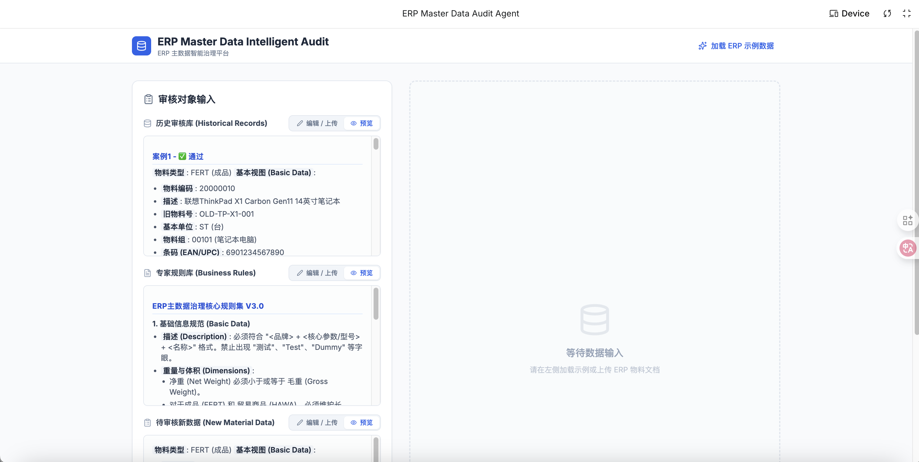
数据治理-审核员Agent
-由经验归纳到智能判断，实现自动审核

Slide 16
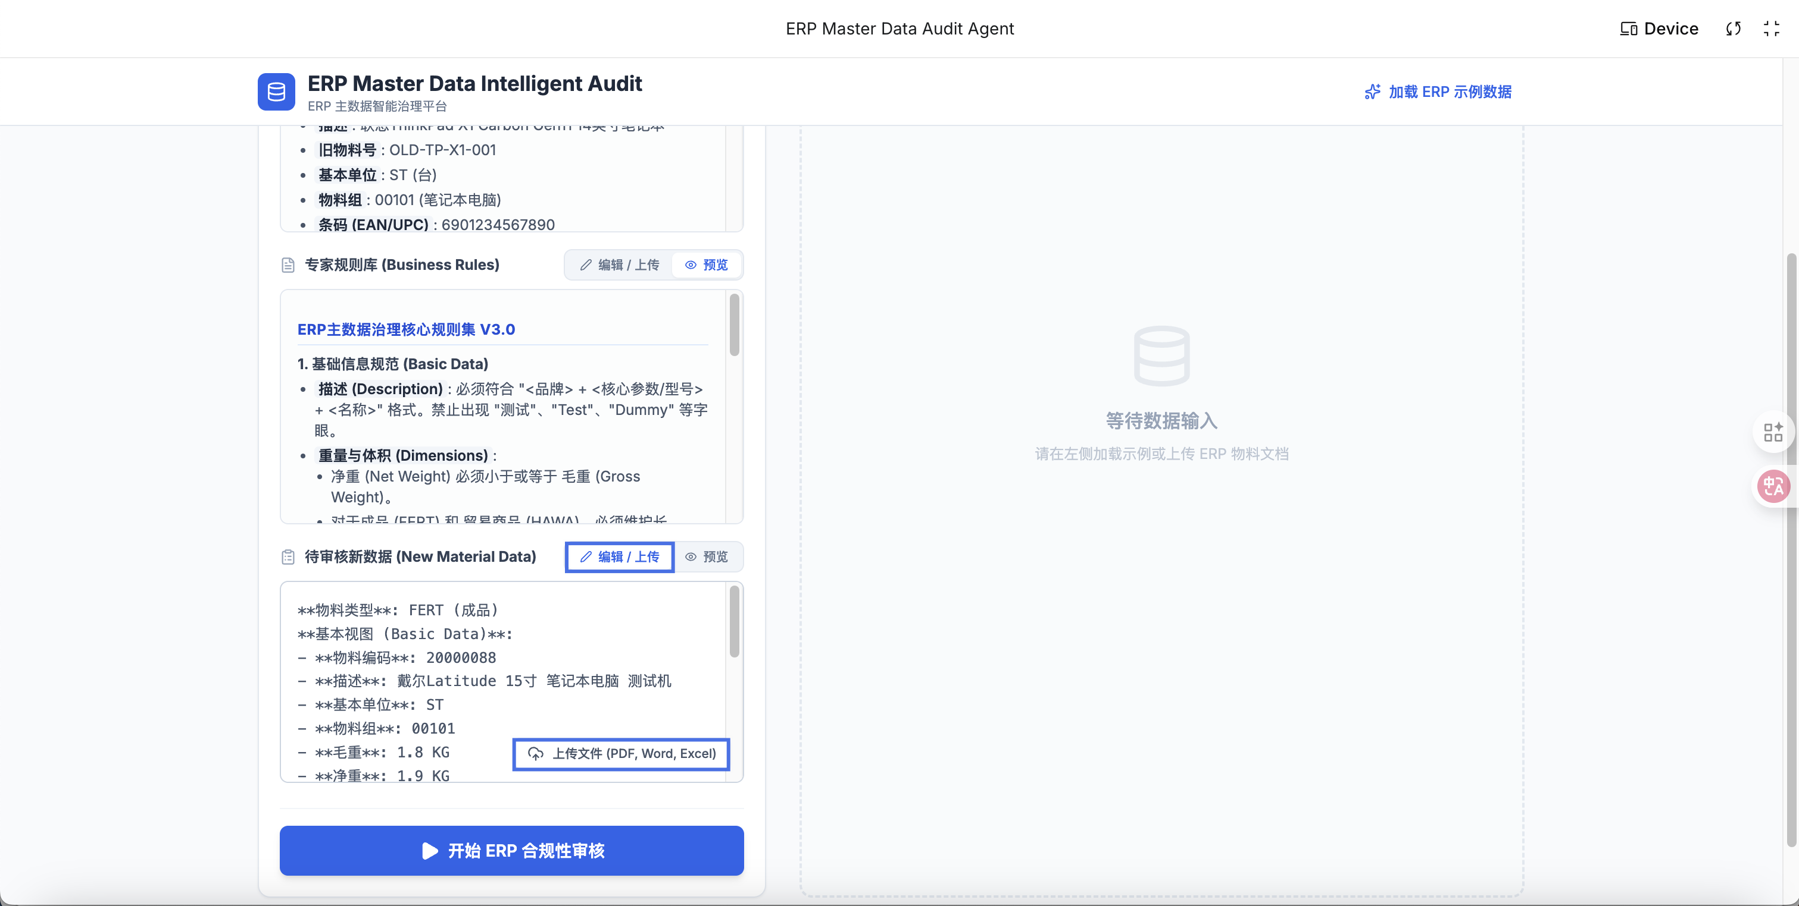
数据治理-审核员Agent
-由经验归纳到智能判断，实现自动审核

Slide 17
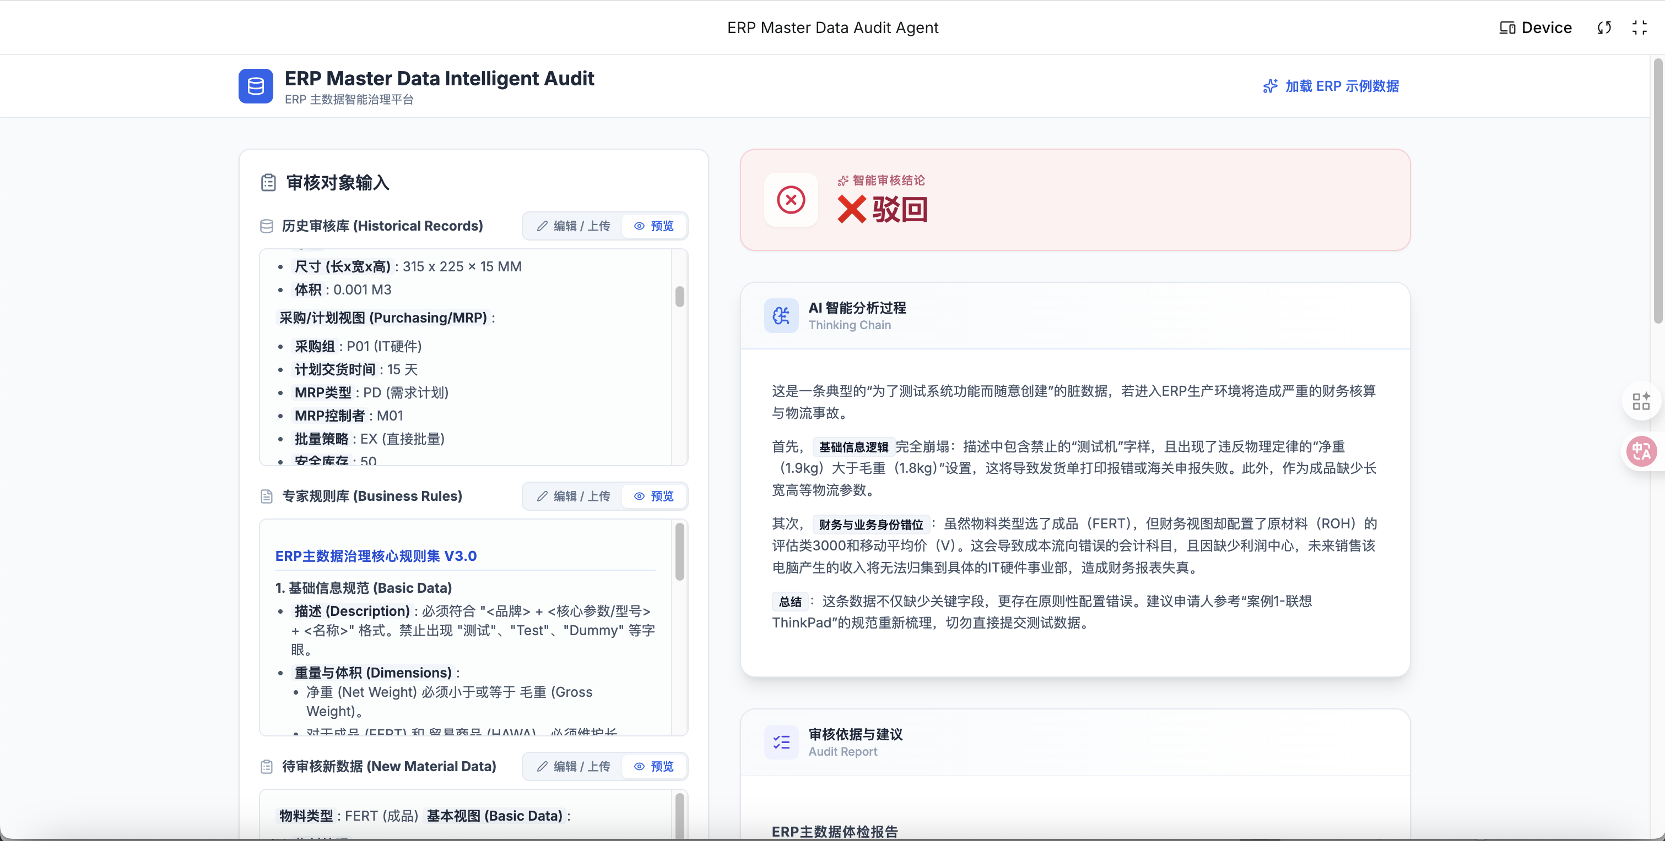
数据治理-审核员Agent
-由经验归纳到智能判断，实现自动审核

Slide 18
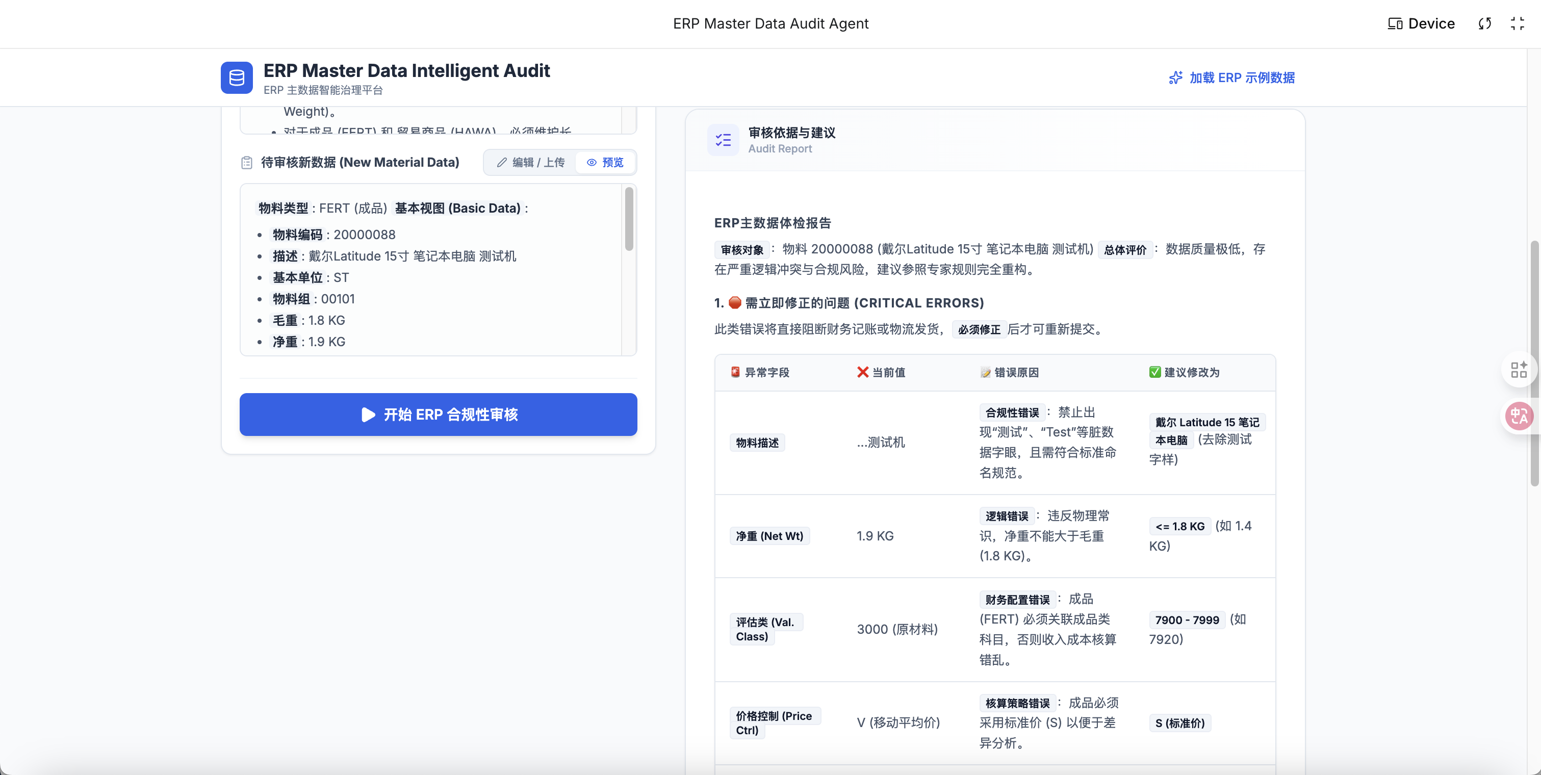
数据治理-审核员Agent
-由经验归纳到智能判断，实现自动审核

Slide 19
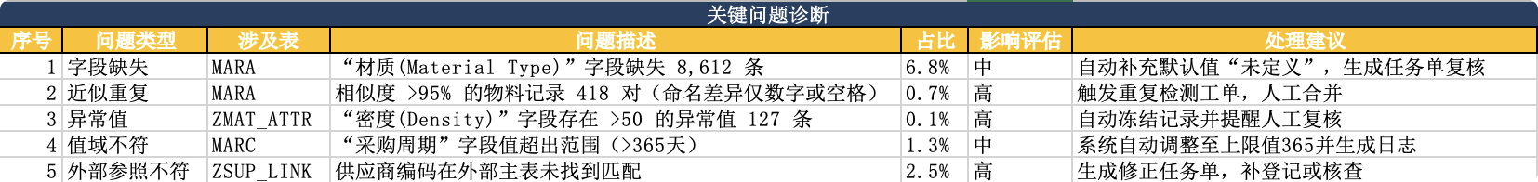
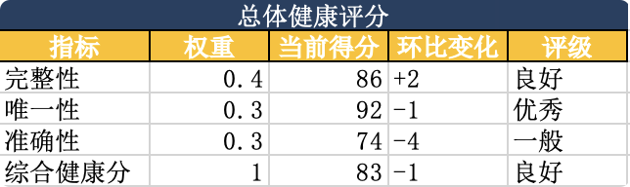
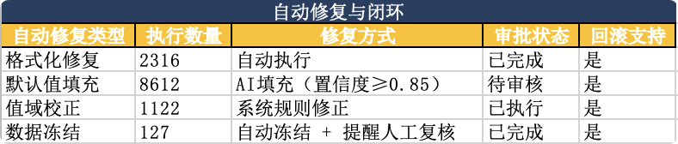
数据治理-健康管家 Agent
-把“被动数据治理”变成“主动体检 + 自动修复”的闭环
数据检查报告
Report
让数据不再生病，AI做您的健康管家
健康评分
问题诊断
三大报告
THREE CORES
自动修复
健康报告指标
把数据质量从被动修补，变为主动检测、预防与自修正，降低人工排查成本并提升数据可信度
完整性
技术栈 & 核心组件
数据采集层
存储与索引
规则引擎
评分与告警层
自动修正执行层
监控与可视化
Tech&Core
CDC (Debezium) / ETL 作业
数据仓/数据湖（Snowflake / BigQuery / Hive）
SQL 的规则 + Drools 或开源规则引擎
健康评分计算服务
自动化脚本/微服务（支持回滚）
Dashboards
唯一性
健康仪表盘
技术实现要点
准确性
定期抽取或订阅变更
向量库（Milvus/FAISS）用于语义匹配
高效执行结构化校验
告警通道（邮件 / 钉钉 / 企微）
审批流（必要时）
问题明细与趋势
合规性
自动化流程
自动修正策略（示例）
Trigger
周期性 + 按需：日常（夜间全量/增量）体检 + 事件驱动（新批量导入/系统变更时触发）
治理闭环
全量/增量采样
调度触发
AI 校验引擎
评分与分级
格式不规范
缺失可推断字段
重复记录
自动用正则/脚本做标准化（如编码补零、统一大小写）
用模型/规则基于同类物料推断（并标注“待确认”）自动填充
合并策略（保留最新/最长记录），并在合并日志中记录来源
持续体检
复检回路
自动修正
自动报告

Slide 20

CHAPTER 08
08
OpenMetadata 介绍
一体化开源数据治理平台，高效实现全链路数据治理目标，打通数据孤岛，提升协作效率。
Data Governance Platform
Notes:
最后，我们来介绍一个强大的工具——OpenMetadata。它是一个一体化的开源数据治理平台，能够帮助我们更高效地实现前面提到的各项治理目标。本章将详细介绍它的核心能力、架构优势以及与其他工具的对比。

Slide 21
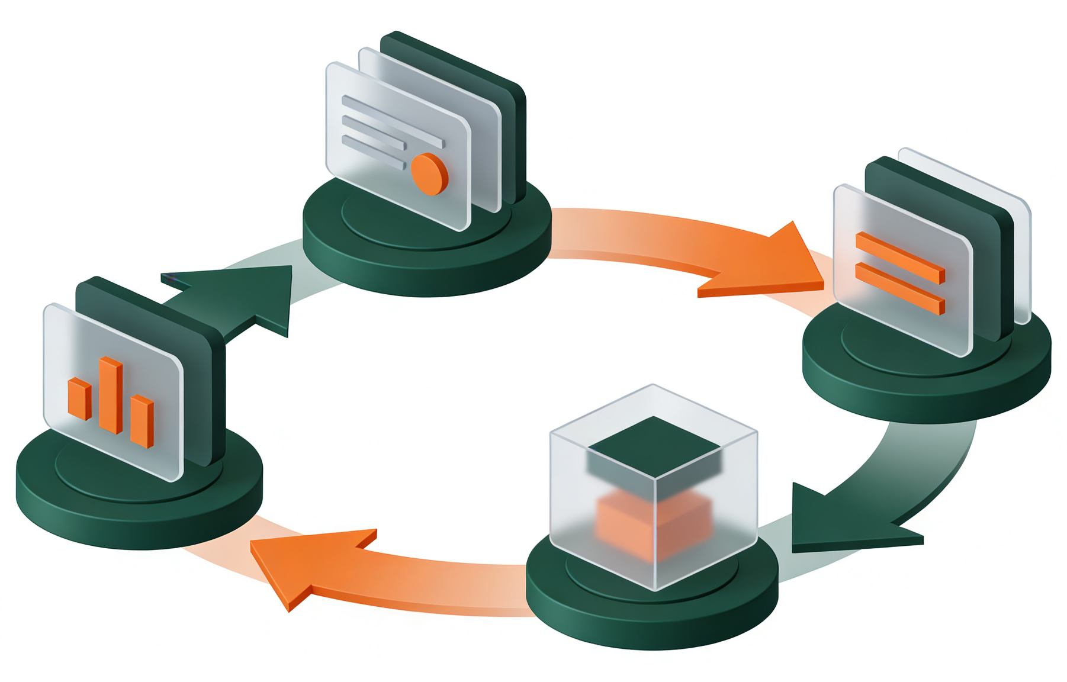
OpenMetadata - 一体化开源数据治理平台
一个集数据发现、血缘、质量和协作于一体的开源平台，架构轻量，部署快速，不止数据发现，覆盖治理全链条。
1) 连接器（Connectors）
从数据源/系统里“采集元数据”。
典型输入： 数据库（表/字段/权限）、BI（数据集/仪表盘）、数据管道/任务（作业信息）、数据仓库/湖仓等。
关键点：
负责“发现/抽取”元数据
抽取频率可配置（定时/增量）
2) API（Metadata API）
平台对内对外的“服务层”。
对外： 提供 UI/前端、第三方工具调用的接口（搜索、血缘查询、质量规则管理等）。
对内： 负责把“连接器抽取到的元数据”进行统一建模、校验、写入请求的编排。
3)元数据存储（ MySQL/PostgreSQL ）
元数据的“可信来源库”，持久化保存所有治理信息。
这里存：
资产（库/表/字段/仪表盘等）的元数据
血缘/关系（依赖、流转关系的描述）
质量规则、质量结果、治理活动状态等（取决于启用的模块）
4) 搜索索引（Elasticsearch）
元数据的可搜索版本（便于全文检索、过滤查询、快速定位资产）。
关键点：
把复杂检索从“全表扫描”变成“索引检索”
支撑高响应的搜索与高级查询
连接器
数据发现
强大的搜索与高级查询能力，快速定位表、报表、仪表盘等数据资产。
API
搜索
列级血缘
可视化数据流向，支持影响分析与问题追溯，提升变更可控性。
数据质量
无代码数据质量测试框架，支持规则配置与主动监控数据健康度。
存储
⚡ 轻量架构与极速部署
• 90+连接器，覆盖主流数据源
• 元数据 API + 元数据存储（MySQL/PostgreSQL + Elasticsearch）
•一键启动，支持K8s生产级集群部署
数据协作
提供活动流、通知、任务、公告等机制，让治理从“少数人维护”转为“团队共建”。

Slide 22

Q & A
感谢聆听
主数据治理是一项长期但价值巨大的工程，为企业数字化转型奠定坚实基石
期待与您深入交流，共同探讨数据价值挖掘之道
Notes:
我的分享到此结束。主数据治理是一项长期但价值巨大的工程，它为企业的数字化转型奠定了坚实的基础。希望今天的内容能对大家有所启发。现在是问答环节，欢迎大家提问交流。谢谢！

